Slide 1
Предсказание цены на арматуру
Пальчак Тимофей ИСП-22

Slide 2
Цель работы
Создание модели прогнозирования рыночных цен на арматуру для рекомендации лучшего времени для выгодной закупки арматуры.

Slide 3
Этапы выполнения
1:
Анализ сезонности и трендов с помощью SARIMA.
Вычисление скользящих средних, экспоненциального сглаживания и лагов.
Преобразование данных для устранения нестационарности.
2:
Добавление временных признаков (год, месяц, день недели).
Рассчитаны нормализованные и дифференцированные значения цен.
Использование методов оптимизации (Optuna) для выбора параметров моделей.

Slide 4
Этапы выполнения
3:
Вывод результатов модели
4:
Вычисление оптимального объема закупки (1, 3 или 6 недель) в приложении и боте.
Загрузка данных, прогнозирование цены и визуализация графика в приложении и боте.

Slide 5
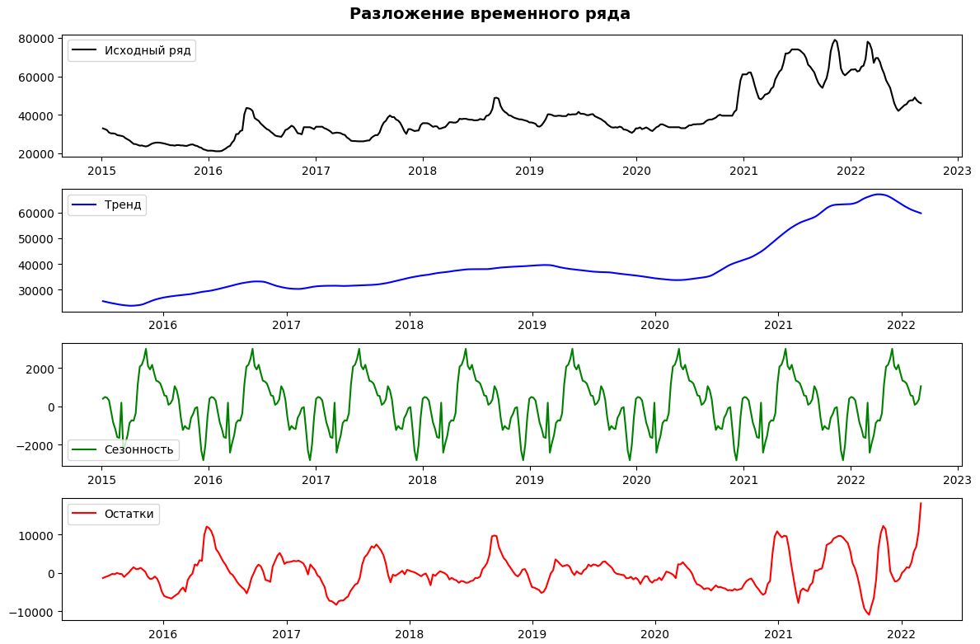
Разложение временного ряда

Slide 6
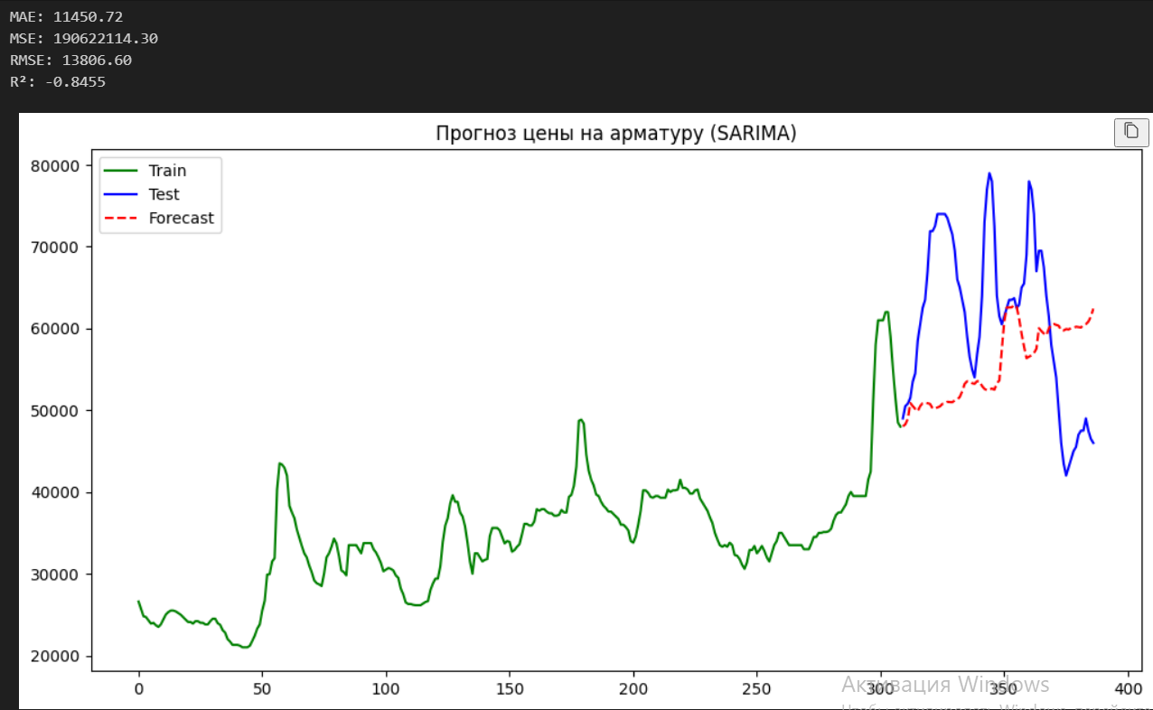
Результат первой модели

Slide 7
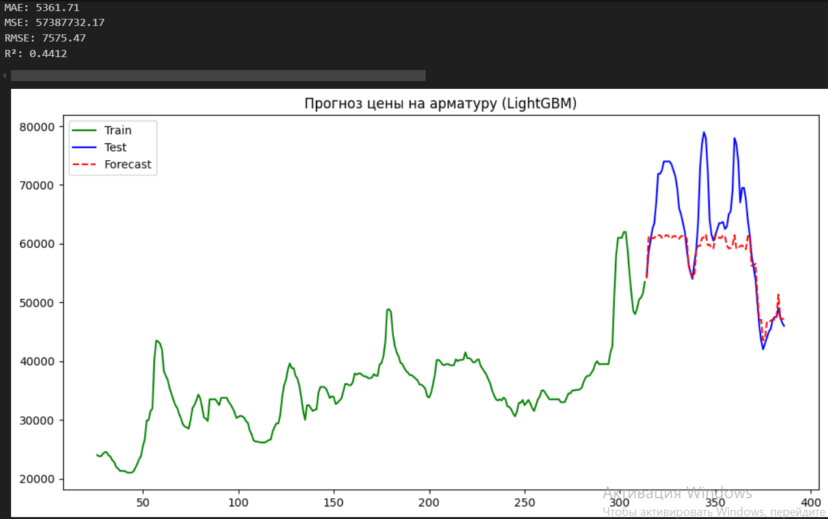
Результат второй модели

Slide 8
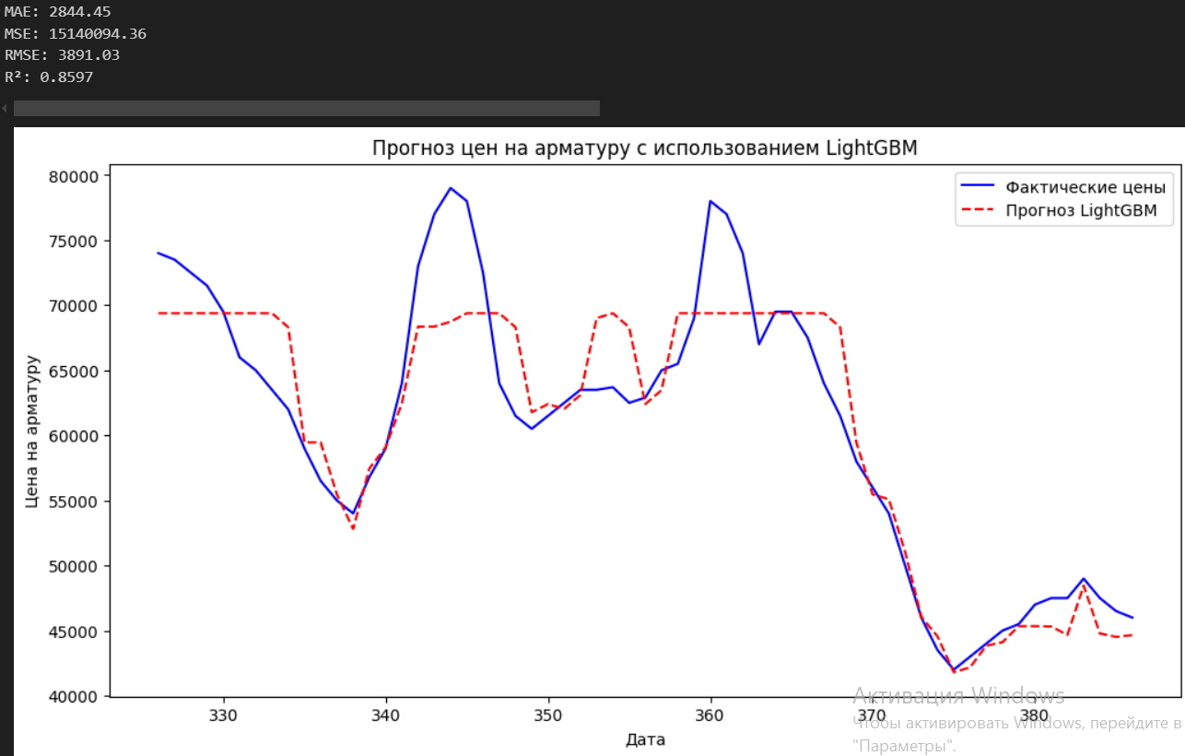
Результат третьей модели

Slide 9
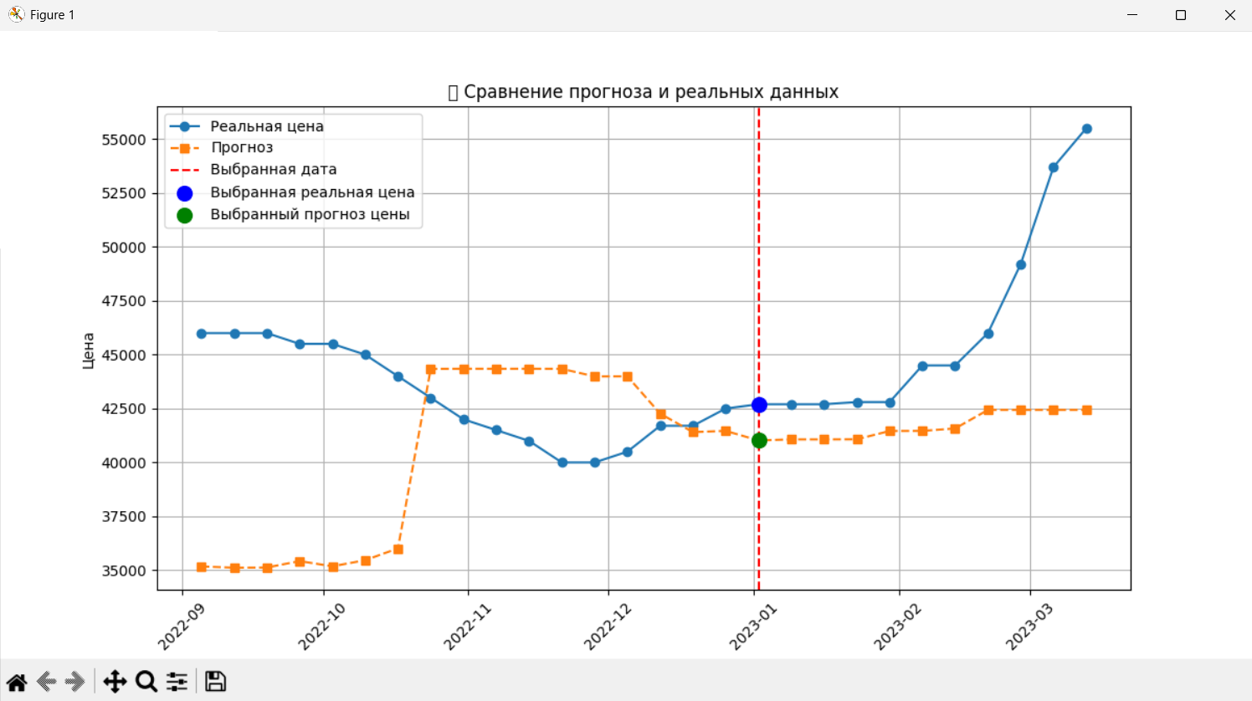
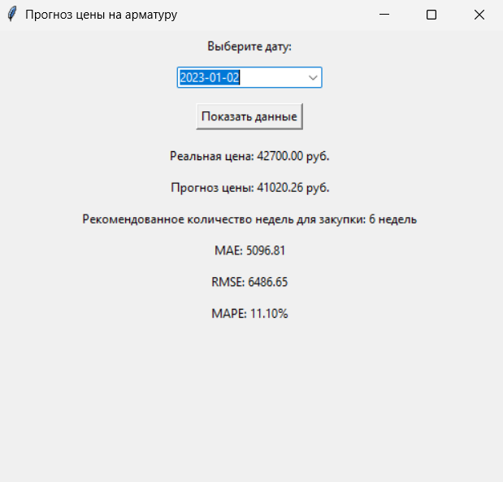
Интерфейс приложения

Slide 10
Анализ данных
Преобразование временного ряда
Обучение модели на тестовых данных
Применение модели на практических данных
Приложение для предсказания цены арматуры
Выполненные задачи:
Выбор лагов для обучения
Применение модели на других данных
Проблематика:

Slide 11
Вывод:
Модель прогнозирования цены на арматуру с использованием методов машинного обучения создана.
Созданный инструмент предоставляет рекомендации по объему закупки на основе предсказаний цен, что может помочь в принятии решений.
Однако модель можно улучшить, например, за счет учета дополнительных экономических факторов или альтернативных методов прогнозирования.

